Slide 1
Использование набора по проведению диагностики познавательного развития детей раннего возраста по методике Е.А. Стребелевой
Подготовила:
Педагог-психолог
Курбанова Т.М.

Slide 2
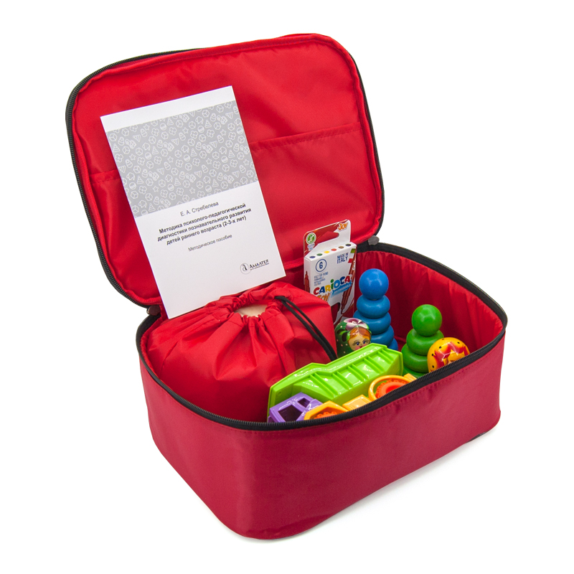
Методика психолого-педагогической диагностики познавательного развития детей раннего возраста (2-3 лет)

Slide 3
Задания для обследования детей раннего возраста:
«Лови шарик»
«Спрячь шарик»
«Разборка и складывание матрешки»
«Разборка и складывание пирамидки»
«Парные картинки»
«Цветные кубики»
«Разрезные картинки»
Конструирование из палочек («молоточек» или «домик»)
Достань тележку (скользящая тесемка)
Нарисуй (дорожку или домик)

Slide 4
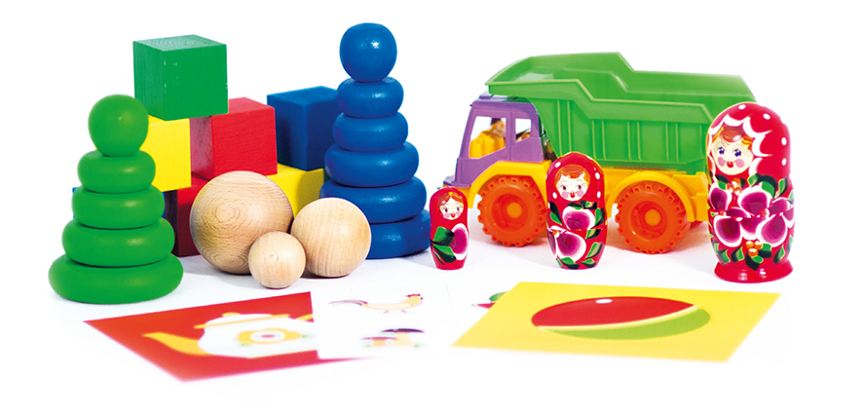

Slide 5
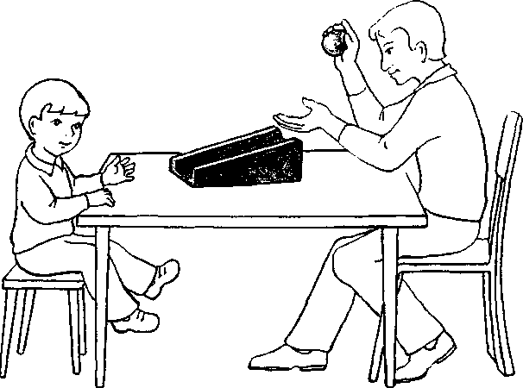
1. «Лови шарик»
Задание направлено на установление контакта и сотрудничества ребенка со взрослым, на понимание ребенком словесной инструкции, прослеживание за двигающимся предметом, развитие ручной моторики

Slide 6
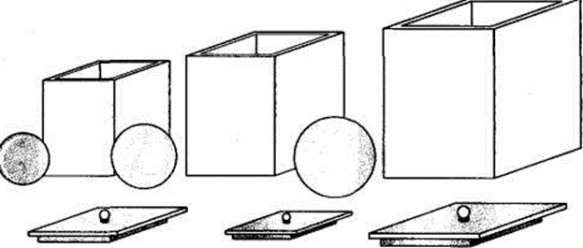
2. «Спрячь шарик»
Задание направлено на выявление практического ориентирования ребенка на величину, а также наличия у ребенка у ребенка соотносящих действий.

Slide 7
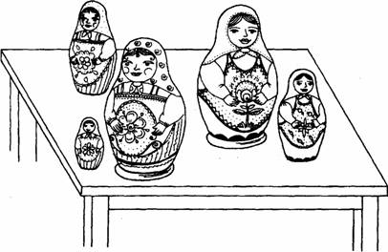
3. «Разборка и складывание матрешки»
Задание направлено на выявление уровня развития практического ориентирования ребенка на величину предмета, а также наличия соотносящих действий, понимания указательного жеста, умения подражать действиям взрослого.

Slide 8
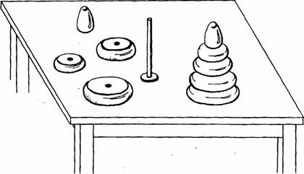
4. «Разборка и складывание пирамидки»
Задание направлено на выявление уровня развития у ребенка практического ориентирования на величину, соотносящих действий, ведущей руки, целенаправленности действий.

Slide 9
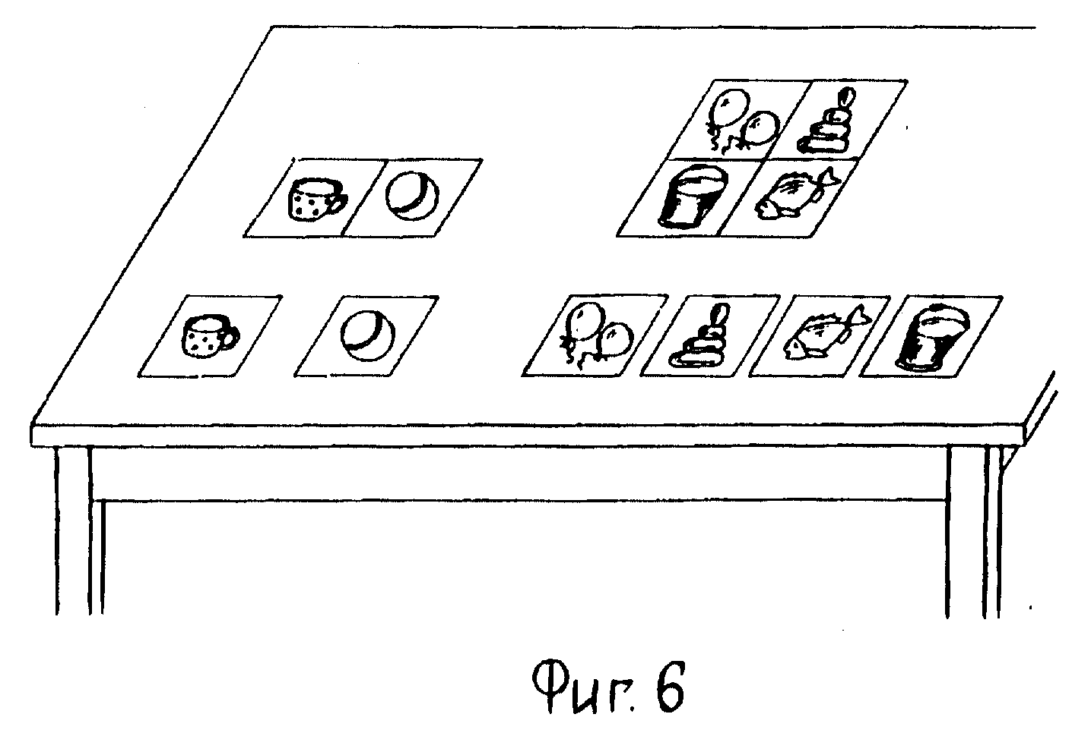
5. «Парные картинки»
Задание направлено на выявление уровня развития у ребенка зрительного восприятия предметных картинок, понимание жестовой инструкции.

Slide 10
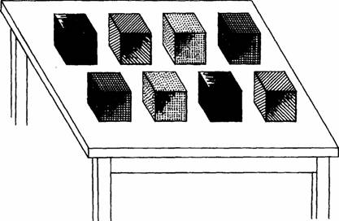
6. «Цветные кубики»
Задание направлено на выделение цвета как признака, различение и называние цвета.

Slide 11
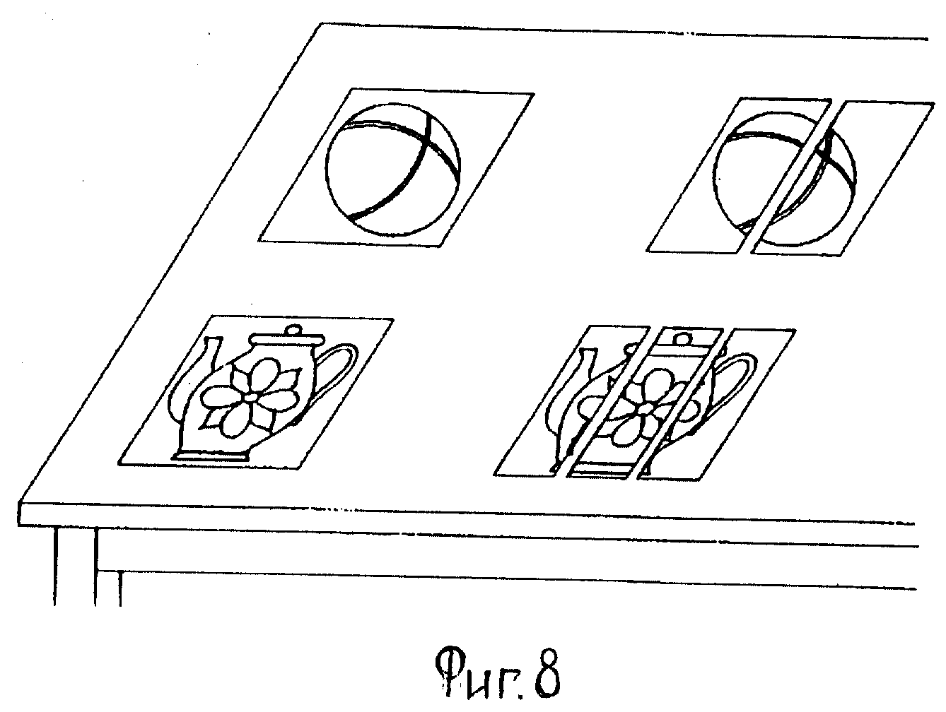
7. «Разрезные картинки»
Задание направлено на выявление уровня развития целостного восприятия предметной картинки.

Slide 12
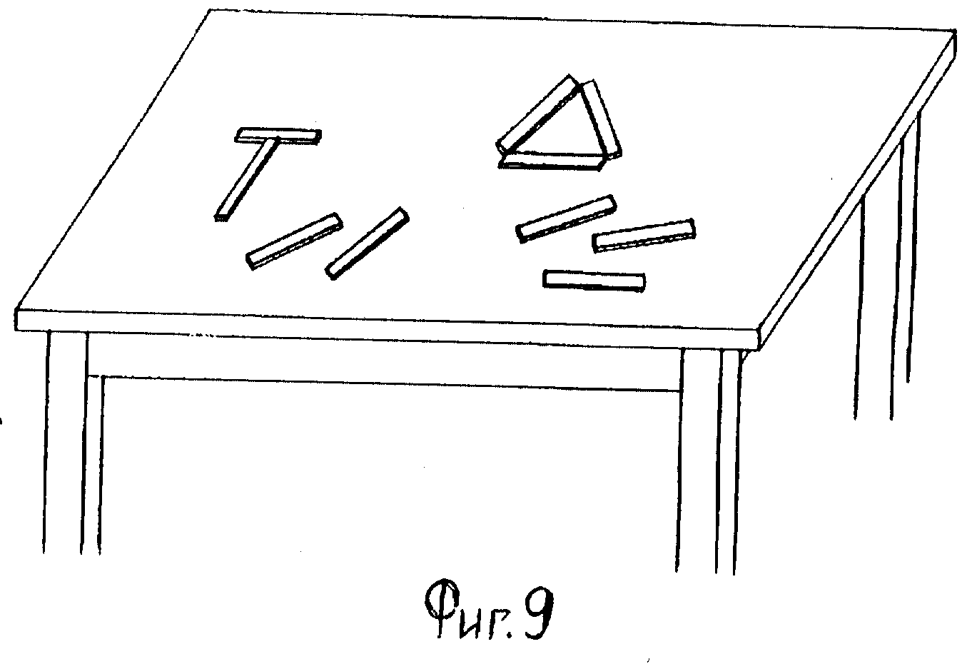
8. Конструирование из палочек («молоточек» или «домик»)
Задание направлено на выявление уровня развития целостного восприятия, анализа образца, умения ребенка действовать по подражанию, показу.

Slide 13
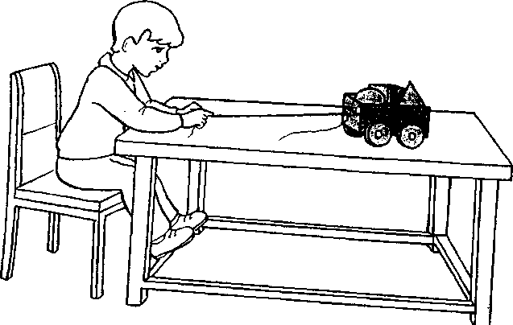
9. Достань тележку (скользящая тесемка)
Задание направлено на выявление уровня развития наглядно-действенного мышления, умения использовать вспомогательное средство (тесемку).

Slide 14
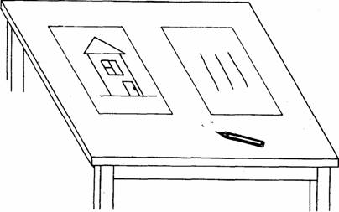
10. Нарисуй (дорожку или домик)
Задание направлено на понимание речевой инструкции, выявление уровня предпосылок к предметному рисунку, а также на определение ведущей руки, согласованность действий рук, отношение к результату, результат.

Slide 16
Спасибо за внимание!

